Slide 1
Projet Final Sopra Steria – AJC Formation
Jeanne – Mohameden – Léo – Richard KUMEKA
Du 08 Février au 28 Avril 2023

Slide 3
Introduction
Pitching : Nous avons eu l’idée de nommer notre application Rest’O’Stéria pour répondre à une problématique qui est de pouvoir réserver un restaurant en fonction de notre géolocalisation ainsi que des places disponibles et en fonction des heures.
Le nom de l’application joue un rôle important dans l’inconscient collectif. Il permet d’établir un lien de proximité entre l’application et les utilisateurs. Ici le nom renvoi au restaurant, à la pause du midi ou encore au diner.
Logo/ image de marque : un O avec un couteau et une fourchette/cloche
ce qui rejoint le but de l’application ,
L’intérêt :
du côté des restaurateurs/restaurant:
permettre aux restaurants de savoir à quelle moment du mois il y a plus de client (start up)
Réguler et contrôler l’affluence d’un restaurant et le temps d’attente des clients avant de recevoir leurs plats
Avoir des données statistiques visuels
Anticiper les annulations de dernières minutes
Du côté des clients:
Trouver un restaurant à proximité même lorsqu’ils ne sont pas familier des environs
Accès à la carte en directe à distance
Moins de temps d’attente
quelle serait l’envergure de l’application, y’a-t-il d’autre application du même genre? Pourquoi notre application serait-elle meilleure que ses concurrents?

Slide 4
Visée du projet
Réserver des tables dans différents restaurants
Restaurants à proximité de l’utilisateur
Consulter la liste des restaurants
Avec les commentaires des clients et des restaurateurs

Slide 5

Rest’O’Steria
La réponse à nos besoins

Slide 7
Définition des entités
Utilisateurs → client/restaurateur
Réservation → sur place/à emporter
Restaurant →Menus
Commentaires : des clients et restaurants

Slide 8
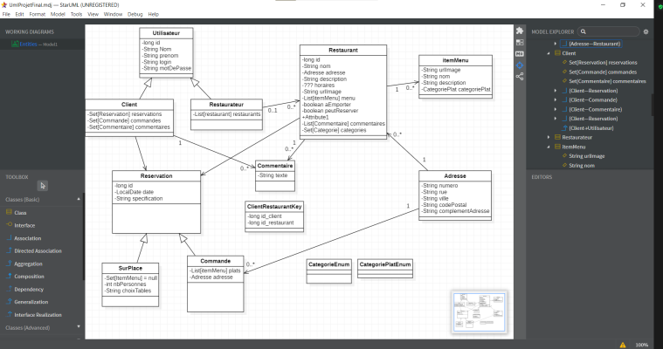
Mapping du projet avec StarUML

Slide 9
Logiciels utilisés
Back end :
-éclipse → java
-MySQL→ Base de donnée
-Postman→pour les tests et la création de compte
Front end :
-Visual Studio Code→ Javascript, HTML, TypeScript
Projet réalisé via Github

Slide 11
Organisation
Léo :
Jeanne :
Richard :
Mohameden :

Slide 12
Implémentation des entités

Slide 13
Road Map Back End
Dao
Services
RestController
(Json)
Services
Entités
Repositories
Spring
Boot
MySQL
BDD
PostMan

Slide 14
MySQL

Slide 15
Road Map Front End
Entités
Component
Model
Services
List- <>
Edit- <>
Appels les méthode en back via
Ng serve

Slide 16
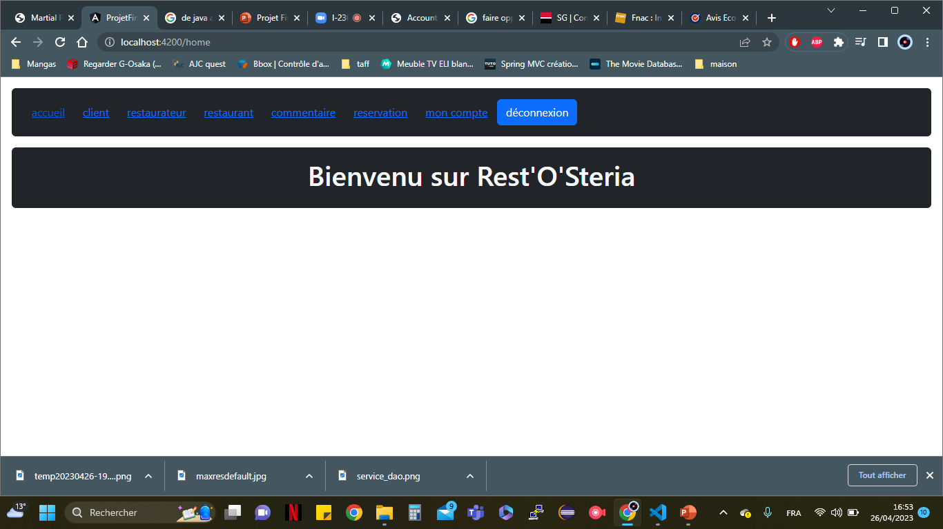

Slide 17
Déroulement de la construction de l’application
Lors de la création de notre back end, nous avons utilisé l’IDE( environnement de développement intégré) éclipse, qui nous a permis de passer par plusieurs processus de création.
Dans un premier temps, nous codions en java sans « automatisation », c’est-à-dire que toute les modifications de paramètre et les implémentations de librairie et dépendance se faisait à la main.
Ce qui impliquait la création de ce que l’on appel des dao où nous implémentions nos crud(méthodes permettant de Sélectionner, Créer, Modifier, Supprimer) pour l’envoyer dans nos base de donnée.
Puis nous sommes passées à Spring

Slide 19
Nouvelle version prévue

